Slide 1
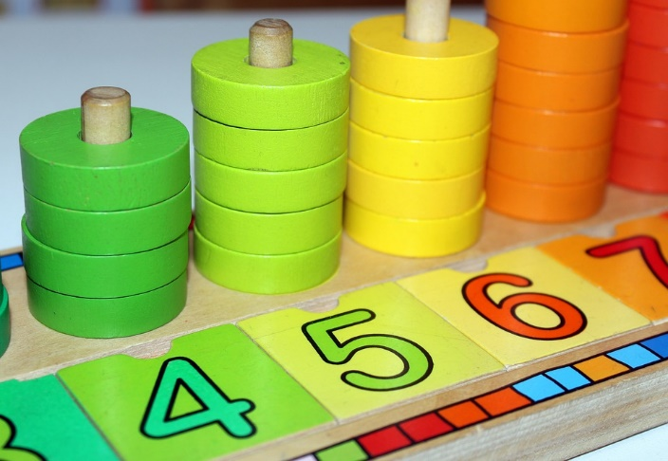
人教版小学数学三年级上册
第8单元 分数的初步认识
8.3 分 数 的 简 单 应 用
MENTAL HEALTH COUNSELING PPT
讲解人：PPT818 时间：20XX

Slide 2
课前导入
1
露出的部分是这幅画的 ,请你想一想被墨水遮住的部分可能是什么样的，并把它画出来。
4
1
4

Slide 3
新知探究
1
1
4
4

Slide 4
新知探究
你能把涂色部分用分数来表示吗？
1
1
1
4
4
4

Slide 5
新知探究
你能把涂色部分用分数来表示吗？
2
2
3
4
4
4

Slide 6
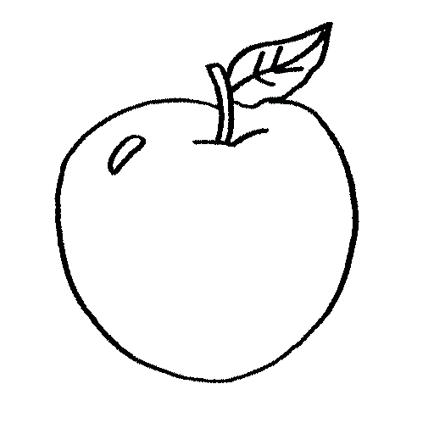
新知探究
请你先分一分，
再涂出其中的一份或几份，并用分数表示。

Slide 7
新知探究
请你先分一分，
再涂出其中的一份或几份，并用分数表示。
1
1
1
3
6
2
思考：都是1份，为什么用不同的分数表示？

Slide 8
新知探究
你能写一个分数表示涂色部分吗？
1
2
3
2
5
2
3
6
2
6

Slide 9
新知探究
你能写一个分数表示涂色部分吗？
2
5
2
3
6
2

Slide 10
课堂练习
1. 用分数表示下面各图的涂色部分。
1
1
2
4
2
3
2
1
2.有9个 ，把其中的 涂上红色 涂上蓝色。
3
3

Slide 11
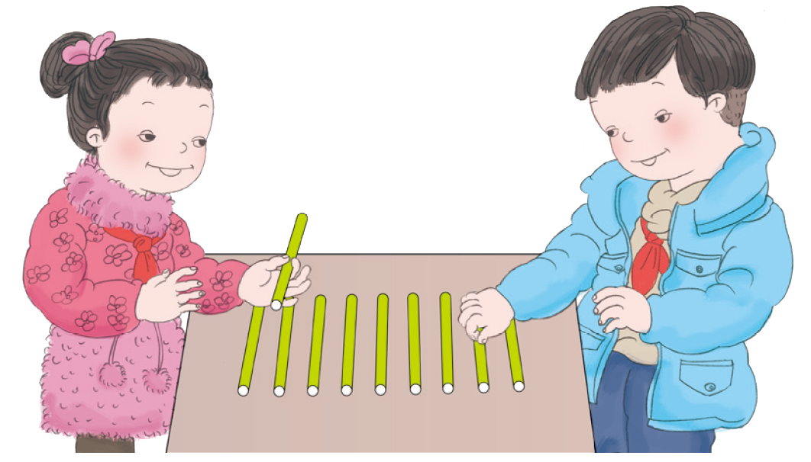
课堂练习
按要求取出小棒
1
2
?
有10根小棒，取出它的
2
5

Slide 12
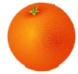
课堂练习
12个桔子

Slide 13
课堂练习
2
1
12
6
12个桔子

Slide 14
课堂练习
2
1
10
5
10个桔子

Slide 15
课堂练习
8
8
8个桔子
4
4
2
2

Slide 16
人教版小学数学三年级上册
第8单元 分数的初步认识
感谢你的聆听
MENTAL HEALTH COUNSELING PPT
讲解人：PPT818 时间：20XX

